Slide 1
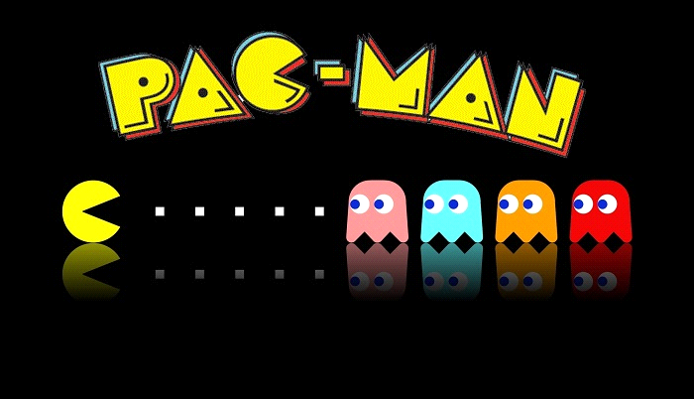
Pac-Man remastered
Projet final d’ISN

Slide 2
Sommaire
« Pac-Man », c’est quoi ?
Le choix du projet et nos objectifs
La démarche et le déroulement du projet
Résolutions des obstacles rencontrés
Enjeux sociétaux impliqués

Slide 3
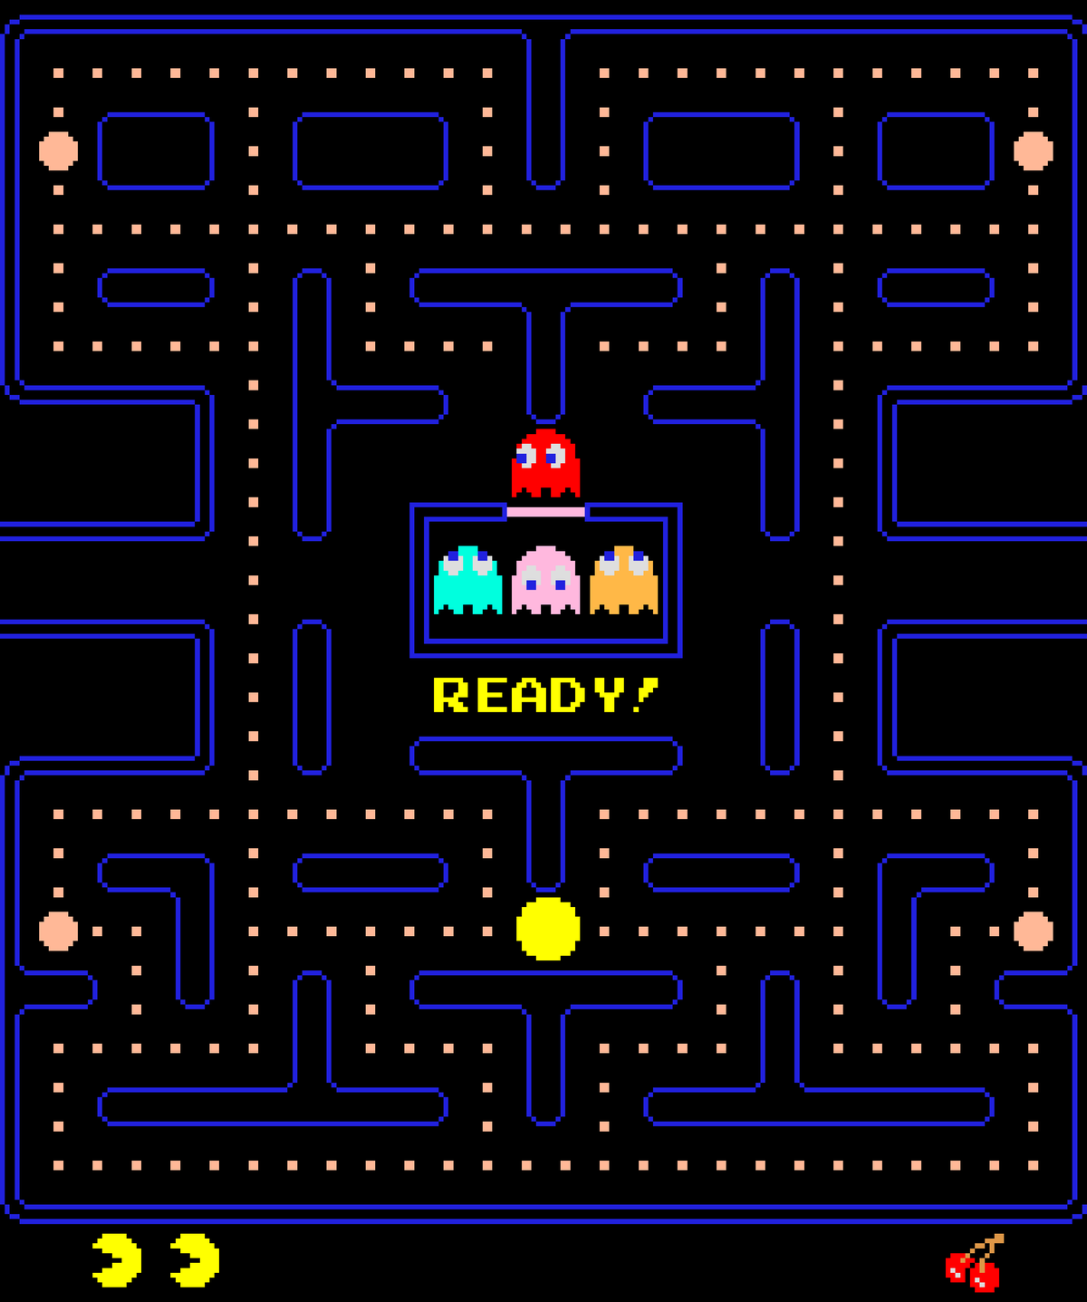
I. « Pac-Man », c’est quoi ?

Slide 4
II. Le choix du projet et nos objectifs
Pourquoi avoir choisi « Pac-Man » ?
Choix du langage et du logiciel
Nos objectifs et leurs limites

Slide 5
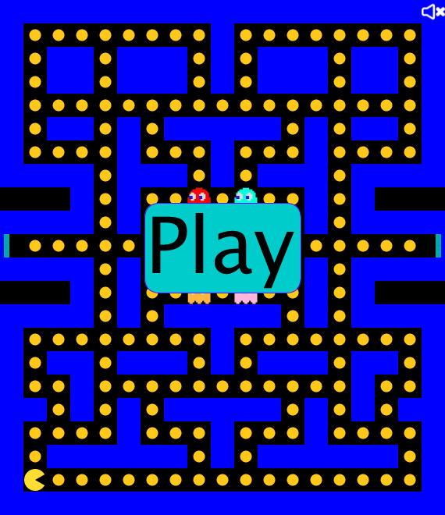
III. La démarche et le déroulement du projet
L’aspect technique (Louis-Albert)
L’aspect graphique, sonore et peaufinage technique (Alexandre)
La carte
Le personnage Pac-Man
Les balles / Coins
Monstres (graphique)
Portails / Téléporteurs
Déplacement automatique Pac-Man
Déplacements Monstres
Gagner / Perdre
Chargement et Menu
Musiques

Slide 6
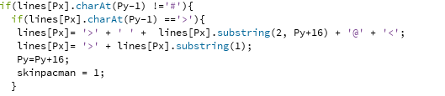

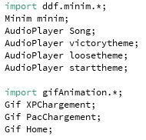
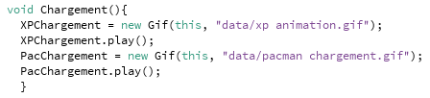
IV. Résolutions des obstacles rencontrés
Substring (Déplacement et actualisation de l'affichage)
Gif / Sound (Mise en place de sketch)

Slide 7
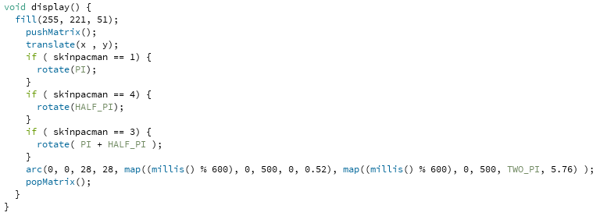
Map, arc et Matrix:

Slide 8
V. Enjeux sociétaux impliqué
Droit d’usage: - Vidéo
- Image / Gif
- Musique
Droit d’auteur: - Copyright
- Brevet
Impact du numérique: - Culturel / Education
- Économique
- Ethique

